Slide 1
에코 캔슬 using WebRTC AEC

Slide 2
목차
배경 및 목적
AEC 필터 방식
WebRTC 소스 및 구현 아키텍처
구현 세부사항
Barge-in 판정 로직
동작 흐름
맺음말

Slide 3
1. 배경 및 목적
  목적
    기기에서 음성 사운드가 나오는 도중에 사람이 발성을 했을 때 인식(Barge-in)하기 위함
  AEC(Acoustic Echo Cancellation) 필터
    마이크로 들어온 신호에서 스피커로 출력된 신호(에코)를 제거하는 필터
    스피커 소리가 재생되는 도중에도 사람의 발성만 구분하여 인식할 수 있게 해줌
    스피커 출력과 마이크 입력을 10ms 프레임 단위로 동시에 처리해, 재생 중에도 저지연으로 발성 구간을 판단
  Barge-in 정의 및 활용 사례
    정의: TTS/음성 안내가 재생되는 도중 사용자 발화를 즉시 감지해 재생을 중단하고 입력을 처리하는 기능
    사용 예 — 콜센터 IVR(ARS): 안내를 끝까지 듣지 않고 원하는 메뉴를 바로 말하거나 상담원 연결을 요청
    사용 예 — 스마트 스피커·음성비서, Google Dialogflow·Amazon Lex 등 대화형 AI 플랫폼: 안내 음성 재생 중에도 후속 명령·질문을 즉시 인식

Slide 4
2. AEC 필터 방식
  하드웨어 방식 (기기 자체 DSP에서 제공)의 제한사항
    안드로이드 스피커가 사용하는 채널(통화 채널, 미디어 채널) 중 통화 채널에서만 사용 가능
    기기별로 성능이 상이함
  → SW 방식의 WebRTC APM 모듈을 사용한 구현
    스피커 채널 관계없이 재생하는 사운드 신호를 AEC 필터에 직접 전달
    마이크로 들어온 신호와 비교하여, 적응형 필터가 스피커로 출력된 신호를 입력 신호에서 제거
    WebRTC AEC3(Acoustic Echo Canceller 3) 알고리즘 기반 적응형 필터 사용

Slide 5
2. AEC 필터 방식
  하드웨어 AEC 방식 원리
    AudioSource(VOICE_COMMUNICATION 등)를 제조사 지정 캡처 경로(디바이스·게인·전처리)에 매핑 — 구성은 벤더의 audio_effects.xml에 기술
    재생 신호를 HAL/DSP 내부에서 참조해 적응형 필터로 에코 제거 — 칩셋별 구현이며 앱은 On/Off만 제어 가능(AcousticEchoCanceler). Android 10+부터 VOICE_COMMUNICATION 경로에 AEC 제공 의무화
스피커 출력
(HAL 내부 참조)
마이크 입력
(근단)
(내장 프론트엔드)
HPF 등, 벤더 비공개
AEC (HW)
AcousticEchoCanceler
NS (HW)
NoiseSuppressor
AGC (HW)
AutomaticGainControl
캡처 PCM
(앱으로 전달)
HW + WebRTC SW AEC 동시 사용 조사 (이 프로젝트 코드 기준)
AudioRepository.kt: toggleAECHW()(HW AEC·NS·AGC)와 toggleAECSW()(WebRTC AEC3)가 서로 독립된 플래그로 존재 — 두 방식을 동시에 켤 수 있음(디버그/비교용)
HW AEC를 켜면 AudioSource가 VOICE_COMMUNICATION으로 전환 — 이미 벤더 DSP가 에코·잡음·이득을 처리한 신호가 캡처됨
이 신호에 WebRTC AEC3를 다시 적용하면 이중 처리(cascaded AEC)로 지연 추정·필터 수렴에 혼선이 생길 수 있음(서로 다른 두 적응 필터의 간섭)
실제 서비스 경로는 VOICE_RECOGNITION(HW 전처리 Off) + WebRTC APM 단독 사용을 채택 — 기기별 HW 성능 편차를 피하기 위함(2번 슬라이드의 SW 채택 이유와 일치)
출처: source.android.com/docs/core/audio/implement-pre-processing(Android 10+ VOICE_COMMUNICATION AEC 의무화, audio_effects.xml) · 프로젝트 소스 AudioRepository.kt(toggleAECHW/toggleAECSW/createAudioRecord)

Slide 6
3. WebRTC 소스 및 구현 아키텍처
  WebRTC란?
    구글이 주도하는 오픈소스 실시간 통신(RTC) 프로젝트 — 브라우저·앱 간 음성·영상·데이터를 플러그인 없이 실시간으로 주고받기 위한 API와 엔진을 제공
    Web API(브라우저용)와 Native C++ API(브라우저 벤더·네이티브 앱 개발자용)로 구분 — 이 프로젝트는 Native C++ 소스 중 오디오 처리 모듈(APM)만 정적 라이브러리로 발췌해 사용
  전체 아키텍처 구성 (webrtc.github.io/webrtc-org)
    전송/세션 계층 — RTP 스택, STUN/ICE(네트워크 경유 연결 수립), 세션 관리(libjingle 기반) — 이 프로젝트는 자체 로컬 마이크·스피커만 다루므로 미사용
    VoiceEngine — 코덱(iSAC·iLBC·Opus), NetEQ(지터 버퍼), AEC(에코 제거), 잡음 억제 — 이 중 AEC·NS를 포함하는 오디오 처리 모듈(APM)만 발췌해 사용
    VideoEngine — VP8 등 영상 코덱·지터 버퍼·화질 개선 — 음성 전용인 이 프로젝트와는 무관

Slide 7
3. WebRTC 소스 및 구현 아키텍처
  APM(Audio Processing Module) 개요
    webrtc::AudioProcessing 인터페이스(modules/audio_processing) — 캡처(마이크)·재생(스피커) 두 스트림을 함께 받아 에코·잡음·이득을 실시간 보정
    이 프로젝트는 BuiltinAudioProcessingBuilder(config).Build(CreateEnvironment())로 APM 인스턴스를 직접 생성 — PeerConnection 등 전체 WebRTC 스택 없이 APM만 라이브러리로 사용
  두 처리 진입점
    ProcessReverseStream() — 재생(render, 원단) 신호를 참조로 등록(에코 추정용) → JNI nativeProcessRender에서 호출
    ProcessStream() — 마이크(capture, 근단) 신호를 실제 처리(AEC/NS/AGC 적용) → JNI nativeProcessCapture에서 호출, 직전에 set_stream_delay_ms()로 추정 지연 전달
  Config로 켜고 끄는 서브모듈 (이 프로젝트의 실제 설정값)
    high_pass_filter.enabled = false — AEC3 내부 처리에 위임
    echo_canceller.enabled = true — AEC3(Acoustic Echo Canceller 3)
    noise_suppression.enabled = isNSON, level = kVeryHigh — NS(Noise Suppressor)
    gain_controller1.enabled = false(레거시 AGC1, 미사용) / gain_controller2.enabled·adaptive_digital = isAGCOn — AGC2(GainController2) 사용

Slide 8
3. WebRTC 소스 및 구현 아키텍처
  webrtc.googlesource.com/src 를 기준(authoritative) 소스로 채택
    미러 저장소와 차이 존재 — AECM 제거, AGC 설정 위치 변경(api/audio/audio_processing.h) 등
  WebRTC APM(Audio Processing Module)을 정적 라이브러리(.a)로 빌드, ABI별 분리
  JNI 브릿지 구조: apm_lib.cpp(SHARED) ↔ Kotlin LocalEchoCanceller
    nativeCreate / nativeProcessRender / nativeProcessCapture / nativeDestroy 등으로 노출
  안드로이드 코드에서 AEC 필터 함수 사용
    CMake에서 apm_lib(SHARED) 타겟이 ABI별 libwebrtc_apm.a(IMPORTED STATIC)를 링크, c++_shared/log/android/dl/z 연결

Slide 9
3. WebRTC 소스 및 구현 아키텍처
  JNI 브릿지 빌드 파이프라인
    WebRTC C++ 원본 소스 → 정적 라이브러리(.a) 빌드 → JNI 브릿지 함수 작성 → 공유 라이브러리(.so) 빌드까지의 과정
WebRTC C++
원본 소스
정적 라이브러리 빌드
(.a, ABI별)
JNI 브릿지 함수 작성
(apm_lib.cpp)
공유 라이브러리 빌드
(.so)
Kotlin 로드·호출
(LocalEchoCanceller)
단계별 설명
① WebRTC C++ 원본 소스: webrtc.googlesource.com/src의 modules/audio_processing 등 AEC3 관련 소스 코드
② 정적 라이브러리(.a) 빌드: NDK/CMake로 Android(Linux 기반) ABI별(arm64-v8a/armeabi-v7a/x86_64) 크로스컴파일 → libwebrtc_apm.a
③ JNI 브릿지 함수 작성: apm_lib.cpp에서 extern "C" JNIEXPORT로 AEC3 API를 nativeCreate/nativeProcessRender 등으로 래핑
④ 공유 라이브러리(.so) 빌드: apm_lib(SHARED) 타겟이 ABI별 libwebrtc_apm.a(IMPORTED STATIC)를 링크해 libapm_lib.so 생성
⑤ Kotlin에서 로드·호출: System.loadLibrary("apm_lib")로 .so 로드 후 LocalEchoCanceller가 JNI 함수 호출

Slide 10
3. WebRTC 소스 및 구현 아키텍처
  JNI 함수별 설명 (apm_lib.cpp)
    Kotlin LocalEchoCanceller에서 호출하는 extern "C" JNIEXPORT 함수 7개
함수 | 설명
nativeCreate | AEC3 AudioProcessing 인스턴스 생성(sample_rate, channels, isNSON, isAGCOn) → handle(jlong) 반환
nativeProcessRender | 스피커 출력(원단) PCM을 ProcessReverseStream에 전달 — AudioTrack.write() 직전 호출
nativeProcessCapture | 마이크 입력(근단) PCM을 ProcessStream으로 제자리 처리, stream_delay_ms 반영, near-end 미러 detector 갱신
nativeSetNearEndDetectorConfig | Barge-in 판정용 DominantNearendDetector(enr/snr threshold) 생성·설정
nativeIsNearEndState | 최근 캡처 프레임 기준 dominant nearend(발성) 상태 조회
nativeDestroy | AecHandle 해제 및 메모리 반환

Slide 11
3. WebRTC 소스 및 구현 아키텍처
  헬퍼 함수 (익명 네임스페이스)
    ToJlong / FromJlong — C++ 포인터(AecHandle*)와 Java long 핸들 값을 상호 변환하는 표준 JNI 캐스팅 패턴
    ThrowIllegalArgument / ThrowApmError — 잘못된 인자, APM 내부 처리 실패(에러 코드 포함)를 각각 RuntimeException으로 변환
    IsNativePcm16Rate — WebRTC APM이 지원하는 샘플레이트(8/16/32/48kHz)인지 검증(nativeCreate 입력 검증용)
    GetPcm — Kotlin DirectByteBuffer의 네이티브 메모리 주소를 얻어와 zero-copy로 직접 읽고 씀
    HasWholeFrames — 버퍼가 10ms 프레임 단위로 정확히 나누어떨어지는지 검사(WebRTC APM은 10ms 프레임만 처리)
    ComputeRmsDbfs — PCM16 → RMS 계산 → dBFS 변환(20·log10(rms/32768)), -96.0 하한 클램프
  AecHandle 구조체 — 세션 상태
    apm(실제 webrtc::AudioProcessing 인스턴스), stream_config·frame_bytes(샘플레이트/채널 기반 캐시값)
    mutex — render/capture 스레드 간 apm 접근 동기화
    nearend_detector, fft, nearend_state, carry 버퍼 — 실제 AEC3 처리와 별개로 dominant nearend(근단 발성) 상태를 미러링하기 위한 부가 상태

Slide 12
3. WebRTC 소스 및 구현 아키텍처
  네이티브 함수(JNI 진입점) — 처리 상세
    nativeCreate — 샘플레이트/채널 검증 → Config 구성(HPF는 AEC3에 위임, AEC On, NS는 isNSON, AGC1 Off·AGC2는 isAGCOn) → BuiltinAudioProcessingBuilder로 APM 생성 → AecHandle을 long 핸들로 반환
    nativeProcessRender — 스피커 출력(far-end) PCM을 10ms 프레임 단위로 잘라 ProcessReverseStream 반복 호출(참조 신호 등록)
    nativeProcessCapture(핵심) — set_stream_delay_ms로 추정 지연 전달 → 프레임별 ProcessStream으로 AEC/NS/AGC 제자리 처리 → nearend 추적 시 10ms 프레임을 FFT 요구 크기(64샘플)로 나누고 나머지는 carry로 이월해 DominantNearendDetector 갱신 → 처리된 동일 버퍼 반환(zero-copy)
    nativeSetNearEndDetectorConfig / nativeIsNearEndState — 근단 판별기 threshold 설정(재생성 시 carry 초기화) / 최신 판정 상태 조회 — 실제 AEC3 config와는 분리된 상태 조회 전용 인스턴스
    nativeDestroy / nativeCalculateRmsDb — AecHandle 해제 / PCM16 → ComputeRmsDbfs로 RMS dBFS 계산(Kotlin GetRms에 대응하는 네이티브 함수)
  전체 흐름
    nativeCreate로 세션 생성 → render 스레드가 nativeProcessRender로 스피커 신호 공급, capture 스레드가 nativeProcessCapture로 마이크 신호 처리(AEC/NS/AGC 적용 + nearend 상태 갱신) → 필요 시 nativeIsNearEndState·nativeCalculateRmsDb로 부가 정보 조회 → nativeDestroy로 정리

Slide 13
3. WebRTC 소스 및 구현 아키텍처
  빌드 환경 전환: Visual Studio 2022 → VSCode + CMake Tools (CMakePresets.json)
    Android NDK 버전 불일치로 인한 링크 이슈 대응
  Multi-ABI 대응: arm64-v8a / armeabi-v7a / x86_64 별 CMake Configure/Build Preset 분리
  Android 16KB 페이지 크기 정렬 대응
    -Wl,-z,max-page-size=16384 링크 옵션 적용
    ANDROID_PLATFORM=android-24, Ninja 제너레이터, NDK 30.0.15729638 기준 구성

Slide 14
4. 구현 세부사항
  WebRTC APM 전체 필터링 구조
    마이크 입력이 HPF → AEC3 → NS → AGC 순으로 처리 — 이 프로젝트는 HPF를 AEC3 내부 처리에 위임(Off)
스피커 출력
(원단 / Render)
마이크 입력
(근단)
HPF
(Off · AEC3 내부처리)
AEC3
Echo Canceller
NS
Noise Suppression
AGC
GainController2
처리된 출력
신호
WebRTC 원본 소스 매핑
HPF → HighPassFilter (high_pass_filter.h) — AEC3 사용 시 내부 위임되어 비활성
AEC3 → EchoCanceller3 (modules/audio_processing/aec3/echo_canceller3.h)
NS → NoiseSuppressor (modules/audio_processing/ns/noise_suppressor.h)
AGC → GainController2 (modules/audio_processing/gain_controller2.h)
처리 순서(HPF 위임 → AEC3 → NS → AGC)는 AudioProcessingImpl::ProcessCaptureStreamLocked()에서 확인
출처: webrtc.googlesource.com/src — modules/audio_processing/{audio_processing_impl.cc, high_pass_filter.h, aec3/echo_canceller3.h, ns/noise_suppressor.h, gain_controller2.h}

Slide 15
4. 구현 세부사항
  AEC3 적응 필터 구조
    원단(render) 신호로 선형 에코를 추정·제거한 뒤, 잔여 신호에 비선형 억제(Suppression Gain)를 적용하는 2단계 구조
    Suppression Gain 계산에 Dominant Nearend Detection(ENR/SNR)이 활용되며, barge-in 판정용 미러 인스턴스가 동일 로직을 재사용
스피커 출력(원단)
→ Render Delay Buffer
(지연 추정)
Linear Adaptive Filter
(서브밴드 에코 추정)
마이크 입력
(근단)
선형 에코 제거
(Subtract)
Suppression Gain
계산 (ERLE·잔여에코)
Nonlinear
Suppressor
Comfort Noise
추가
최종 출력
(에코 억제 신호)
WebRTC 원본 소스 매핑 (modules/audio_processing/aec3/*.h)
Render Delay Buffer(지연 추정) → RenderDelayBuffer + RenderDelayController
Linear Adaptive Filter / 선형 에코 제거(Subtract) → AdaptiveFirFilter + Subtractor
Suppression Gain 계산(ERLE·잔여에코) → SuppressionGain, ResidualEchoEstimator, ErleEstimator
Nonlinear Suppressor → SuppressionFilter
Comfort Noise 추가 → ComfortNoiseGenerator
출처: webrtc.googlesource.com/src — modules/audio_processing/aec3/{render_delay_buffer.h, subtractor.h, suppression_gain.h, suppression_filter.h, comfort_noise_generator.h}

Slide 16
4. 구현 세부사항
  AEC3 처리 단계별 내부 연산
    ① Render Delay Buffer(지연 추정) — 렌더 신호를 1/4 다운샘플링한 뒤, 매칭 필터 5개(각 32 서브블록 윈도우)로 정규화 상호상관을 계산해 지연(lag) 추정
    ② Linear Adaptive Filter(선형 에코 제거) — 4ms(64샘플) 블록 단위로 128포인트 FFT 기반 주파수영역 블록 적응 필터(FDAF) 적용. Refined/Coarse 2개 필터(각 12~13개 파티션 ≈ 48~52ms 에코 테일 커버)를 매 블록마다 갱신
    ③ Suppression Gain 계산 — 128포인트 FFT 기준 65개 주파수 빈별로 ERLE(Echo Return Loss Enhancement)와 잔여 에코 파워를 추정해 억제 이득 산출
    ④ Nonlinear Suppressor / Comfort Noise — 산출된 억제 이득을 주파수영역에 적용한 뒤 역FFT로 시간영역 신호를 복원하고, 컴포트 노이즈를 합성
  연산량 및 처리 주기
    AEC3 내부 처리 단위는 64샘플(4ms) 블록 — 초당 250블록 처리(10ms 입력 프레임 1개당 평균 2.5블록)
    필터 연산은 시간영역 직접 컨볼루션이 아닌 128포인트 FFT 기반 주파수영역에서 수행되어 연산량을 절감 — ARM NEON/x86 SSE SIMD 최적화 적용 시 약 8배 연산량 감소(WebRTC 공식 커밋 기준)
    참고: 데스크톱(x86 SSE2) 프로파일링 사례에서 SIMD 최적화 후 MatchedFilter 연산이 전체 CPU의 약 1.6%(최적화 전 약 3%) 수준으로 측정(Mozilla Bugzilla #1702781) — 이 프로젝트의 기기별 실제 처리 시간(ms)은 코드에 별도 계측이 없어 온디바이스 프로파일링(Android Trace 등)으로 추가 확인 필요

Slide 17
4. 구현 세부사항
  오디오 데이터 처리 및 필터 설정
    오디오 데이터는 10ms 단위로 필터에 제공 강제 (16k Mono 기준 16000/100*2 = 320 chunk)
구분 | 설명
HPF (High-Pass Filter) | 고주파 통과 필터. AEC 내부에서 처리되어 Off 설정
NS (Noise Suppression) | 잡음 제거 필터. isNSON 파라미터로 On/Off 제어 (kVeryHigh 레벨)
AGC (Automatic Gain Control) | 자동 이득 제어(소리 범위 조절) 필터. isAGCOn 파라미터로 제어 (GainController2 adaptive digital)
AudioSource 설정 | Android AudioRecord AudioSource = VOICE_RECOGNITION (하드웨어 NS, AGC 필터 Off)

Slide 18
4. 구현 세부사항
  기기별 마이크 민감도 보정
    기기별로 마이크로 측정되는 사운드 값의 범위가 다름(마이크 민감도)
    일부 제조사의 sensitivity 설정값은 실제 측정 환경과 차이가 발생 (예: 민감도가 더 낮다고 확인된 기기에서 같은 환경에서 더 큰 신호가 측정됨)
  스피커-마이크 간 기기별 실제 딜레이 계산(매칭 필터)
    재생 신호와 입력 신호 간 상관관계 기반으로 기기별 실측 지연을 추정해 set_stream_delay_ms에 반영
    추정 지연이 부정확할 경우 AEC3 적응형 필터의 수렴 및 에코 제거 성능에 영향
    구현: 300Hz→3000Hz 처프(chirp) 스윕(200ms)을 재생과 동시에 녹음 → 정규화 상호상관(normalized cross-correlation)으로 최대 유사 지점(lag)을 탐색해 지연(ms)으로 환산
    상관계수(신뢰도)가 임계값(0.5) 미만이면 측정 실패로 간주 — 기본값(90ms)으로 대체 적용
    두 보정 로직 모두 Android(Kotlin) 레이어에서 계산 — 네이티브(apm_lib)에는 결과값만 파라미터로 전달

Slide 19
4. 구현 세부사항
  매칭 필터(Cross-Correlation 기반 지연 추정) 수식
    ① 처프(Chirp) 신호 생성 — 300Hz→3000Hz 선형 스윕, 200ms
      x(t) = A · sin( 2π (f₀t + ½kt²) ), k = (f₁ − f₀) / T
      f₀=300Hz, f₁=3000Hz, T=200ms, A=0.8×32767(PCM16 최대진폭의 80%)
    ② 정규화 상호상관(Normalized Cross-Correlation) — 지연 후보 d(샘플)별 유사도 점수
      score(d) = Σᵢ ref[i]·cap[d+i] / ( √(Σᵢref[i]² · Σᵢcap[d+i]²) + ε )
      d = 0 … len(cap) − len(ref), ref=재생한 처프 신호, cap=녹음된 신호(±0.5초 캡처 구간)
    ③ 최적 지연(lag) 및 딜레이 환산
      d* = argmax_d score(d) → delay_ms = (d* / fs) × 1000
      score(d*) ≥ 0.5(신뢰도 임계값)일 때만 채택, 미만이면 기본값 90ms로 대체(fs=16000Hz)
    추정된 delay_ms는 set_stream_delay_ms로 AEC3에 전달되어 적응형 필터의 초기 지연 보정에 사용

Slide 20
5. Barge-in 판정 로직
  (기본) RMS 임계값 방식 — AEC 필터링 후 신호 확인 및 처리
    스피커 출력 신호를 참조 신호로, 마이크 입력 신호를 타겟 신호로 AEC 필터에 전달
    임계값: 앱 시작 시 측정한 배경소음 RMS 중앙값(median) × 4배
    판정: 0.8초 구간 동안의 RMS 값 평균이 이 임계값을 초과하면 발성(Barge-in)으로 인식
    별도로 nativeCalculateRmsDb 함수가 dBFS(-96.0~0.0) 단위 RMS 에너지를 계산해 제공
  음성 신호의 RMS — 신호 크기(에너지) 지표
    10ms 프레임 단위 PCM 샘플의 제곱평균제곱근(RMS)으로 해당 구간 신호의 크기(에너지)를 나타내며, 값이 클수록 음성·재생음이 큼을 의미
    스피커 출력(render)·마이크 입력(capture) 각각의 RMS를 Compose Canvas 파형 뷰로 실시간 모니터링에 활용
스피커 출력 신호
(참조 신호)
마이크 입력
(타겟 신호)
AEC 적응형
필터
에코 제거된
신호
임계값 비교
(중앙값×4,
0.8초 평균)
발성 인식
판정(Barge-in)

Slide 21
5. Barge-in 판정 로직
  (Optional — 구현/검증 중) AEC3 DominantNearendDetector 기반 방식
    처리 전/후 신호로 근단(nearend)·잔여에코 스펙트럼을 FFT 비교해 ENR/SNR 임계값으로 판정
    64-sample FFT 블록 정합을 위한 carry-over 처리 — 10ms 프레임 경계와 무관하게 샘플 누락 방지
  현재 테스트 진행 중이며 완전히 검증되지 않음 — 발표 시점 완성도에 따라 포함 여부 결정
  RMS 임계값 방식과 공존 — nativeCalculateRmsDb는 별도 용도로 유지
    EchoCanceller3Config::Suppressor::DominantNearendDetection 설정 구조체(enr_threshold, snr_threshold)를 nativeSetNearEndDetectorConfig로 외부 주입
    실제 AEC3 처리 경로와 분리된 '미러 인스턴스'로 동작 — barge-in 판정 전용이며 에코 제거 자체에는 영향 없음

Slide 22
6. 동작 흐름
  앱 시작부터 발성 인식까지의 전체 흐름
  Render(스피커 출력)·Capture(마이크 입력) 스레드는 별도 mutex로 분리 — 서로의 대기 시간을 최소화
앱 시작
배경 소음 측정
→ 임계값 설정
녹음 / 미디어 재생
/ AEC 필터 On
스피커 소리 제외,
사람 발성만 인식

Slide 23
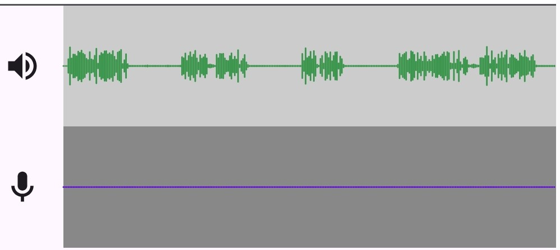
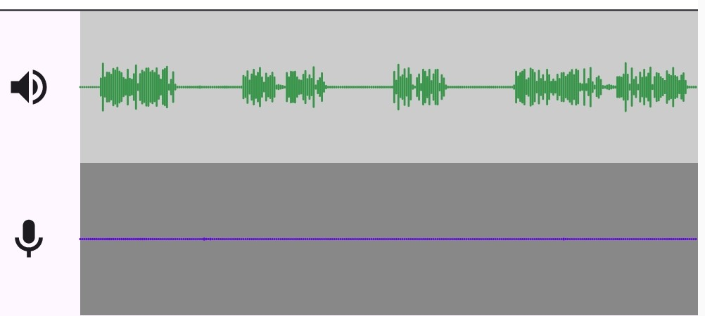
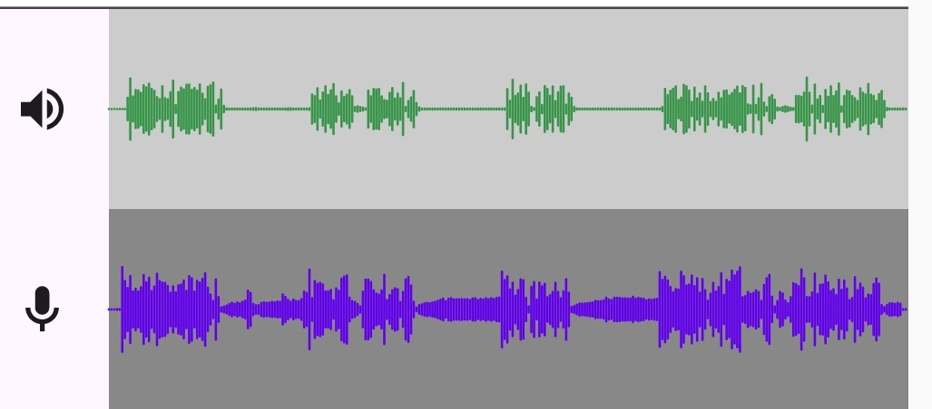
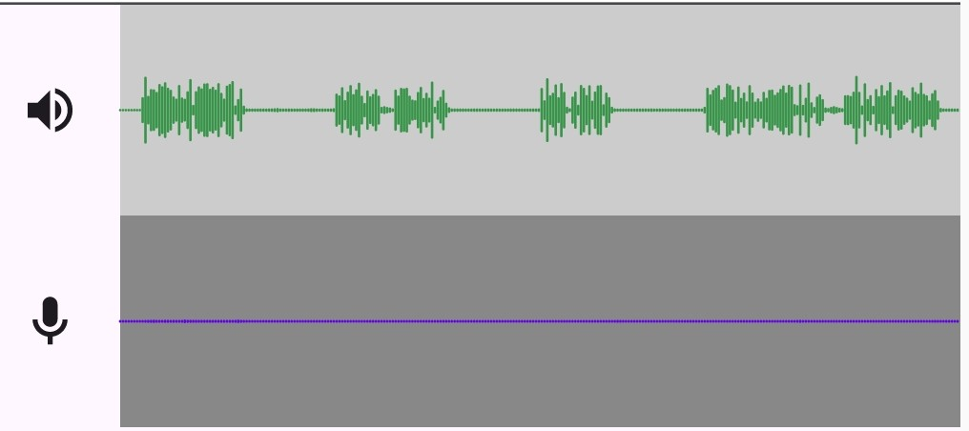
7. 실제 기기 테스트 결과
  갤럭시 S21 Ultra / Galaxy A31 실기기 테스트 — 스피커(상단,초록)·마이크(하단,보라) RMS 파형 비교
갤럭시 S21 Ultra — HW AEC (기기 내장)
갤럭시 S21 Ultra — SW AEC (WebRTC APM)
Galaxy A31 — HW AEC (기기 내장)
Galaxy A31 — SW AEC (WebRTC APM)
  관찰 결과 (녹음 파형 기준)
    S21: HW·SW AEC 모두 마이크 파형 평탄
    A31: Ultra: HW AEC 시 마이크(보라)에 스피커 출력과 유사한 잔여 파형 관찰 / SW WebRTC AEC 시 마이크 파형 평탄
    → HW 방식은 기기 성능 영향 크게 받음, SW 방식은 비교적 균일한 에코 캔슬 효과를 보임.

Slide 24
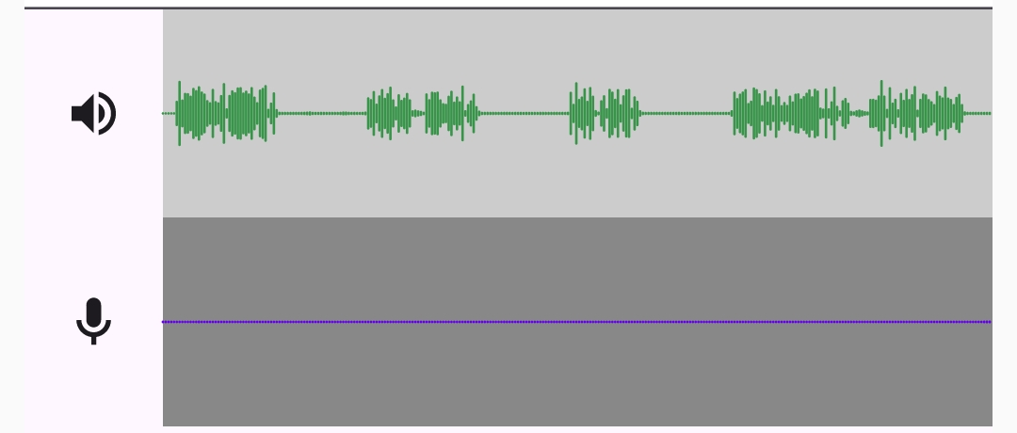
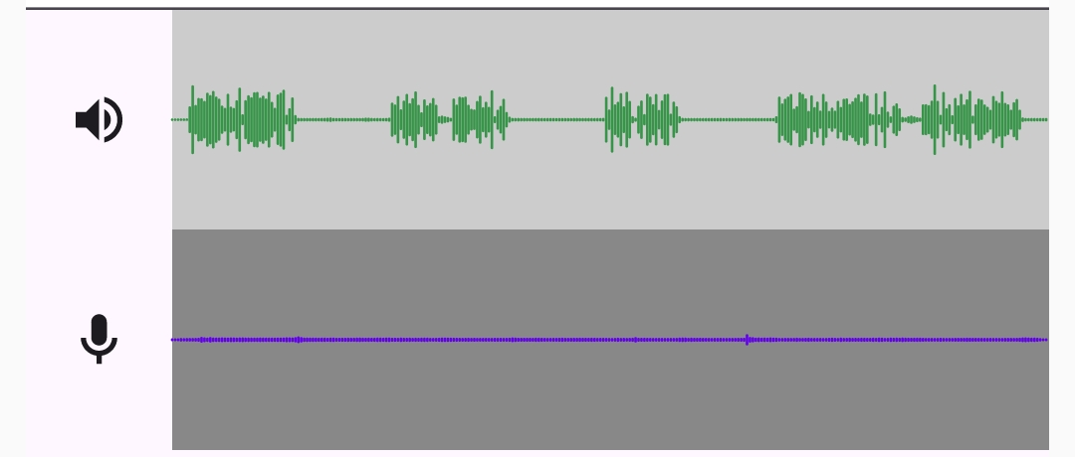

7. 실제 기기 테스트 결과 — NS/AGC 조합 (Galaxy A31)
  Galaxy A31 · SW WebRTC AEC 고정, NS·AGC 조합별 비교 — 스피커(상단,초록)·마이크(하단,보라) RMS 파형
NS on · AGC off
NS off · AGC on
NS on · AGC on
  NS(Noise Suppression) / AGC(Automatic Gain Control)란?
    NS — 정상 잡음(stationary background noise)을 추정해 억제하는 필터. 이 프로젝트는 WebRTC NoiseSuppression을 kVeryHigh 레벨로 설정
    AGC — 입력 신호 레벨을 목표 레벨로 자동 조정. 이 프로젝트는 WebRTC GainController2(adaptive digital)를 사용
  테스트 해석
    Galaxy A31 · SW WebRTC AEC 고정 상태에서 NS·AGC on/off 3개 조합 모두 마이크 파형이 평탄 — AEC 단계에서 이미 에코 성분이 제거되어 NS/AGC 조합 차이가 파형상 뚜렷하게 드러나지 않음
    NS/AGC는 에코 제거 이후 잔여 배경잡음 억제·신호 레벨 정규화를 담당하는 보조 단계 — Barge-in RMS 임계값 판정의 핵심은 AEC 처리 결과

Slide 25
8. 맺음말
감사합니다 / Q&A

